Slide 1



FORMATION · 3 JOURS
Prometheus & Grafana
De l'écran noir à la vision rayon X : collecter, comprendre, réagir
Yohan Parent · Architecte cloud · Édition septembre 2026
Notes:
Slide projetée à l'arrivée des stagiaires. Ma stack tourne déjà depuis 30 minutes, Grafana ouvert sur le dashboard Boutique dans un autre onglet.

Slide 2

Votre formateur
Yohan Parent
Architecte cloud, 15 ans d'infrastructure, DevOps, Kubernetes et IA
Banque, santé (HDS), industrie, SecNumCloud, OIV
Enseignant au CESI et à l'Université de Lorraine
Certifié CKS (Kubernetes Security Specialist)
Et surtout : beaucoup de nuits devant des écrans noirs
linkedin.com/in/yohan-parent
Formation Prometheus & Grafana · Yohan Parent
2
Notes:
Deux minutes, pas plus. Ce qui compte : la douleur des pannes m'a amené à l'observabilité, pas l'inverse.

Slide 3
Faisons connaissance
1
Qui êtes-vous ?
2
Votre pire panne
3
Vos attentes
Prénom, poste, équipe. Ce que vous surveillez aujourd'hui, et avec quoi (Zabbix, Centreon, Datadog, rien…).
Le moment où vous vous êtes senti le plus seul devant un écran noir. On s'en resservira toute la semaine.
Ce que vous voulez savoir faire mercredi soir et qui vous manque aujourd'hui.
Formation Prometheus & Grafana · Yohan Parent
3
Notes:
Je note les pannes au paperboard. Trois questions de positionnement : pull vs push, série temporelle, bug infra vs applicatif.

Slide 4
Ce que je vous promets pour mercredi soir
Voir
Comprendre
Réagir
Une stack complète que vous aurez assemblée vous-même : machine, application, services tiers, sondes externes.
PromQL comme un réflexe, des tableaux de bord qui répondent à de vraies questions, versionnés dans Git.
Diagnostiquer une panne de la boutique en moins de cinq minutes. Et avoir été prévenu par Teams avant le client.
Formation Prometheus & Grafana · Yohan Parent
4
Notes:
La promesse est concrète et mesurable : le war game de mercredi 17h la vérifie.

Slide 5
Trois jours, un fil rouge
 | Matin | Après-midi
Jour 1 · Voir | Observabilité, architecture, Prometheus et Grafana installés à la main, configuration | Passage aux conteneurs, exporters, Node Exporter (TP 1), instrumentation et services tiers (TP 2)
Jour 2 · Comprendre | PromQL de A à Z, 22 exercices, recording rules et tests (TP 3) | Grafana 13, dashboard serveur Linux (TP 4), dashboard boutique + as code (TP 5), droits
Jour 3 · Réagir | Alertes, Alertmanager (TP 6), Slack / PagerDuty / Teams / GitHub, alerte CPU → Teams (TP 7) | Alerting Grafana (TP 8), performances, sauvegarde (TP 9), échelle, Thanos (TP 10), war game
Formation Prometheus & Grafana · Yohan Parent
5
Notes:
9h-17h30, déjeuner 12h30-14h, deux pauses. Jamais plus de 20 minutes sans clavier.

Slide 6
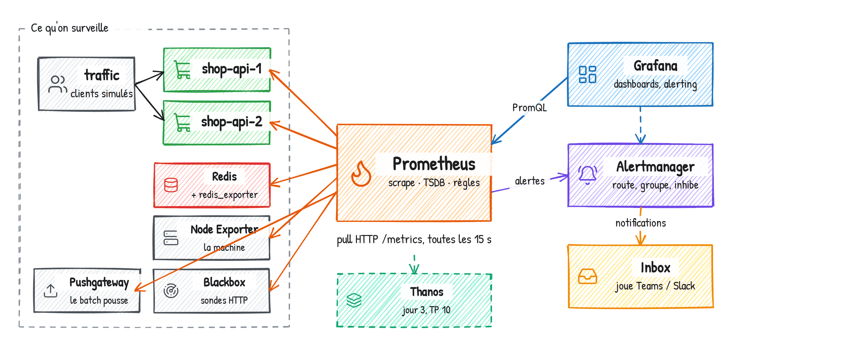
Le lab : une boutique en ligne qu'on va casser
Codespaces, macOS, Windows · rien à installer à part Docker · lab.sh up · status · check · reload · test · chaos · traffic · batch · snapshot
Formation Prometheus & Grafana · Yohan Parent
6
Notes:
Rien ne tourne au départ : ce schéma, c'est ce qu'on aura construit mercredi. Je montre mon dashboard Boutique tout vert, puis ./lab.sh chaos errors on. À la pause, il sera rouge : voilà ce qu'on saura construire.

Slide 7
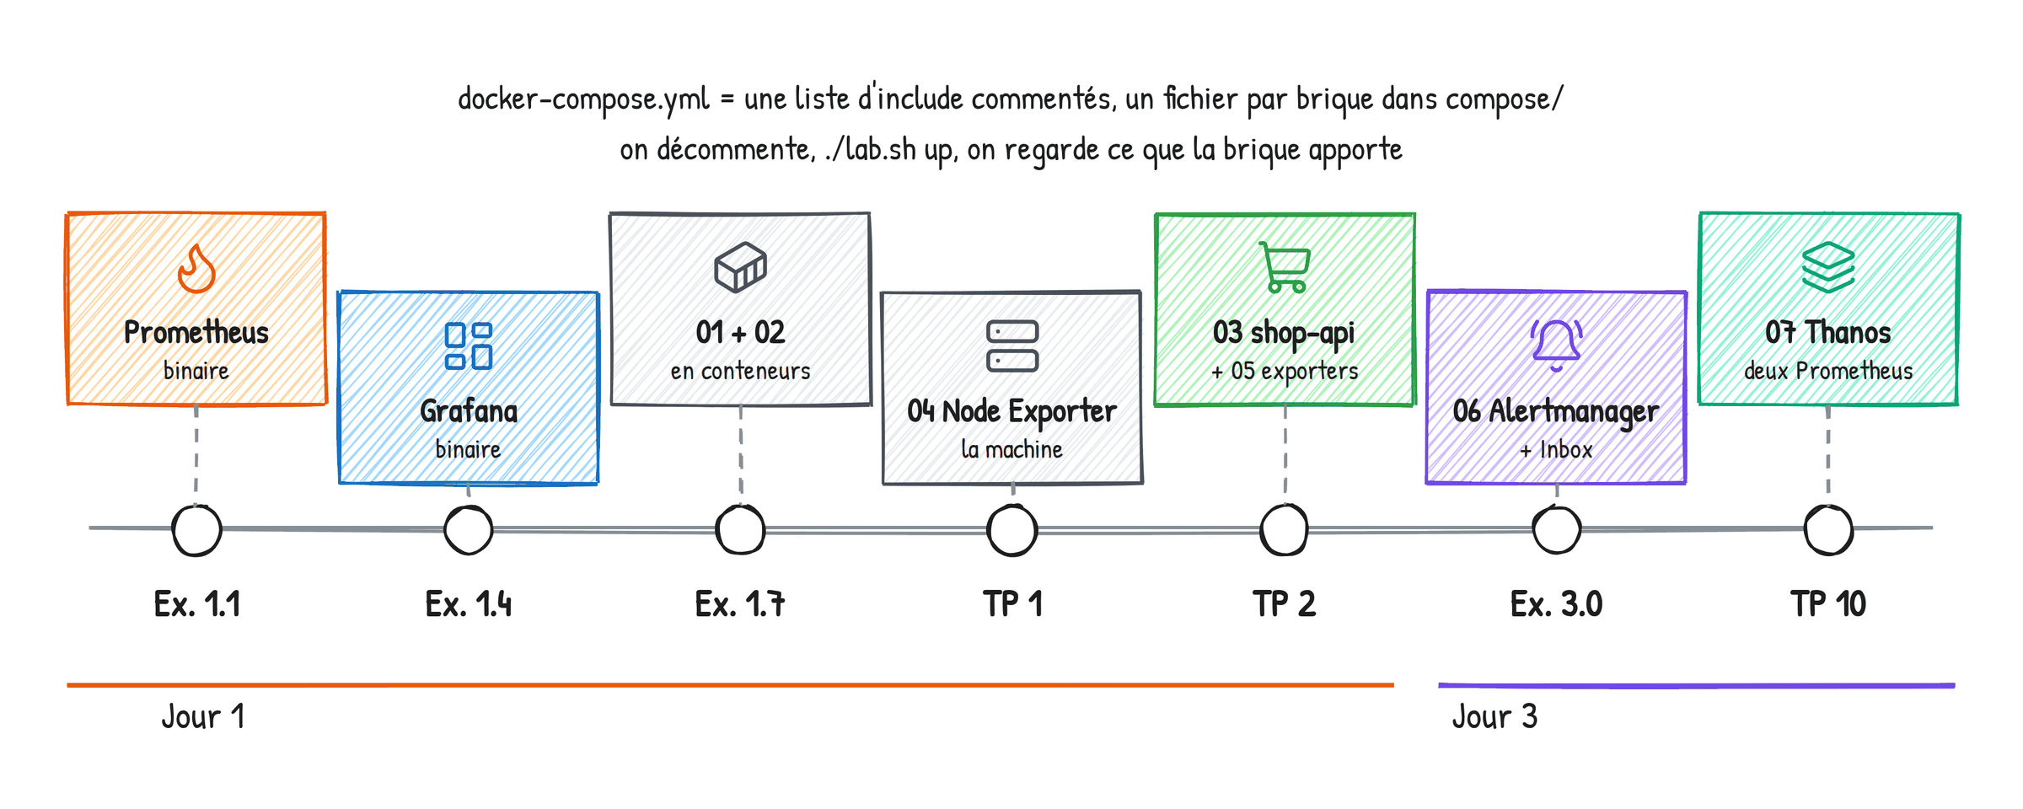
Une brique à la fois
Le matin en binaire, l'après-midi en conteneur, une brique par exercice. Personne ne reçoit une stack toute faite.
Formation Prometheus & Grafana · Yohan Parent
7
Notes:
La règle des trois jours. docker-compose.yml ne contient que des include commentés ; chaque exercice dit lequel décommenter. Le dernier après-midi, on ajoute un Thanos complet.

Slide 8
JOUR 1
Voir
Architecture et collecte : à 17h30, votre Prometheus collecte la machine, l'application et les services tiers.

Slide 9
MODULE 1
Pourquoi l'observabilité
Monitoring, observabilité, les trois signaux, pull contre push.

Slide 10
Les deux pilotes
Pilote A — monitoring
Pilote B — observabilité
Un voyant rouge « MOTEUR » s'allume
Il sait que c'est grave
Il ne sait pas pourquoi
Il panique
Un écran : pression d'huile −40 %, vibration axe Z
Il coupe le moteur concerné
Il compense, il se pose
Notre métier : fabriquer l'écran
Formation Prometheus & Grafana · Yohan Parent
10
Notes:
Définition utilisable : un système est observable quand « pourquoi c'est lent ? » a une réponse en moins de cinq minutes.

Slide 11
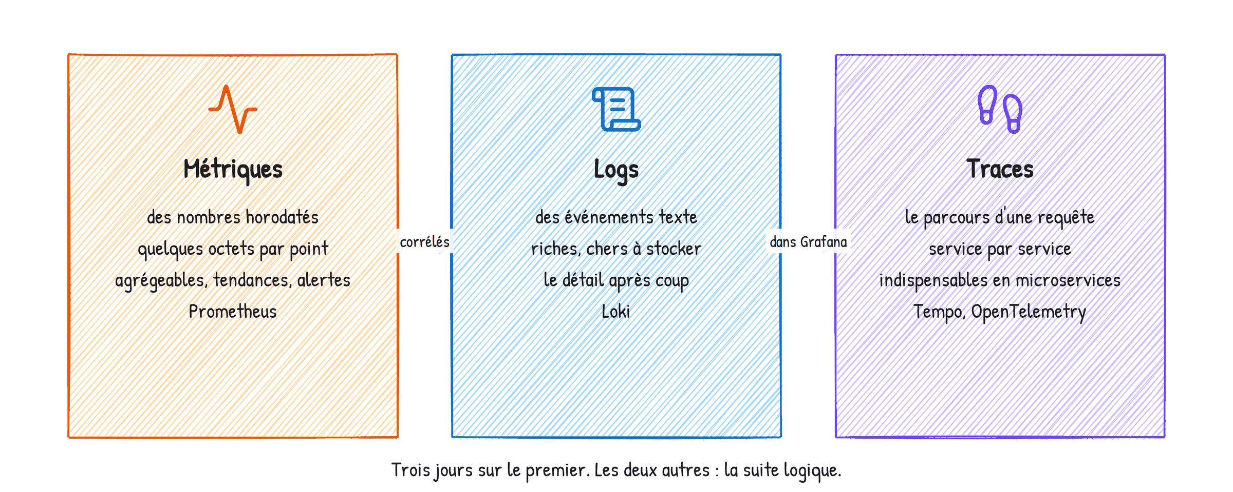
Les trois signaux
Formation Prometheus & Grafana · Yohan Parent
11
Notes:
Pourquoi les métriques d'abord : une métrique coûte quelques octets, un log des centaines. Et c'est sur les métriques qu'on alerte. Logs et traces : Loki et Tempo, la suite logique de cette formation.

Slide 12
Black Friday. Tous les voyants infra au vert.
Chiffre d'affaires de la journée : zéro.
Un bug JavaScript sur le bouton « Payer ». Personne n'avait de métrique « commandes par minute ».
Notes:
Anecdote fondatrice : surveiller la machine ne suffit jamais. C'est pour ça que la boutique expose shop_orders_total et shop_revenue_euros_total.

Slide 13
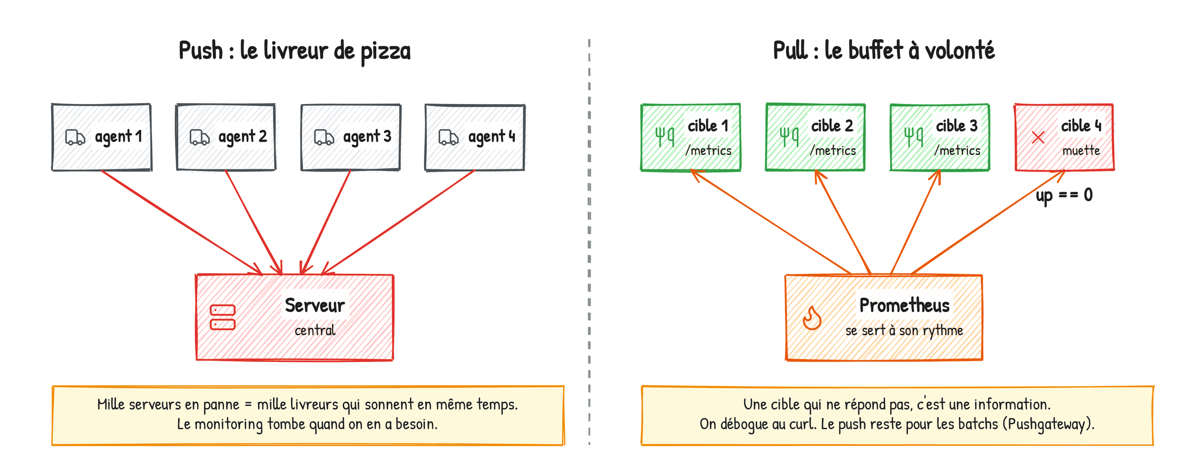
Pull contre push
Formation Prometheus & Grafana · Yohan Parent
13
Notes:
Push : un agent envoie ses données au serveur ; mille serveurs en panne = mille livreurs qui sonnent en même temps, le monitoring tombe quand on en a besoin. Pull : Prometheus va chercher les métriques en HTTP à intervalle fixe, se sert à son rythme, et une cible qui ne répond pas est une information (up == 0) ; on débogue au curl. Le push garde un cas d'usage : les jobs éphémères, via la Pushgateway (TP 2).

Slide 14
Un peu d'histoire, vite
2012 — SoundCloud
2016 — CNCF
Inspiré de Borgmon (Google). Open source en 2015.
Deuxième projet accueilli après Kubernetes. Gradué en 2018. Le standard de fait.
2024 — Prometheus 3
Grafana
UTF-8, OTLP natif, remote write 2.0, nouvelle interface. On travaille sur la 3.13, la LTS (juillet 2026 → juillet 2027).
Né en 2014, fork de Kibana 3. N'importe quelle source, ne stocke rien. Version 13 depuis avril 2026, on utilise la 13.2.
Formation Prometheus & Grafana · Yohan Parent
14

Slide 15
MODULE 2
Architecture de Prometheus
Les composants, le modèle de données, les quatre types de métriques.

Slide 16
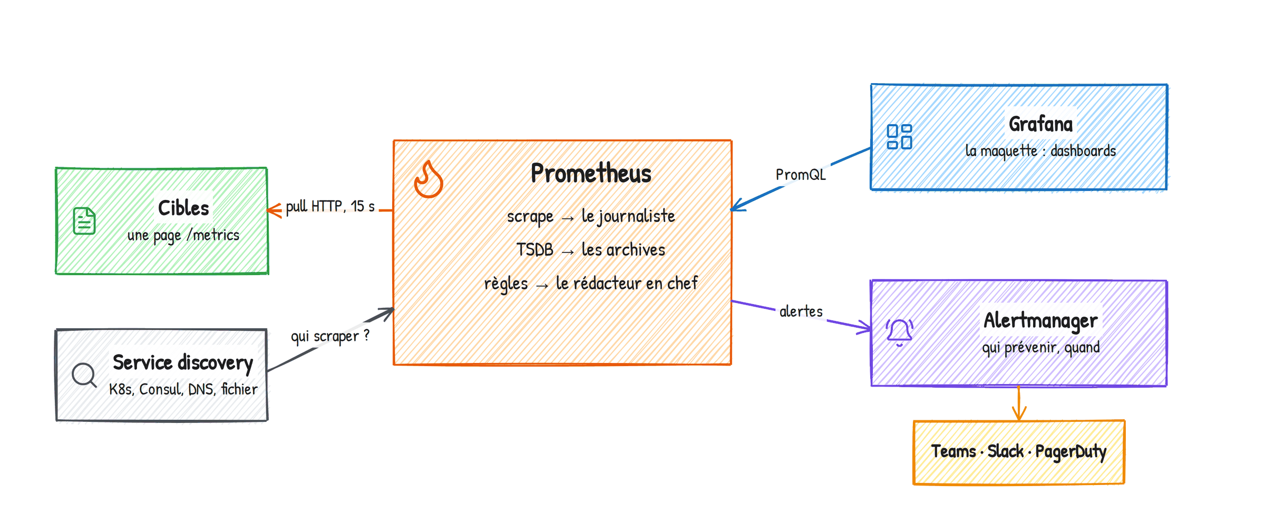
Les composants
Un journaliste qui fait sa tournée toutes les 15 secondes, un rédacteur en chef, une maquette
Formation Prometheus & Grafana · Yohan Parent
16
Notes:
Je dessine au tableau dans cet ordre : cibles, serveur (scraper, stocker, évaluer), Alertmanager, Grafana, découverte de services.

Slide 17
Le modèle de données
Chaque combinaison de valeurs de labels crée une série distincte
Puissant : on découpe par n'importe quelle dimension
Dangereux : la cardinalité (module 6)
http_requests_total{method="GET", route="/api/products", status="200"} 51
métrique : http_requests_total
labels : method, route, status (les dimensions)
valeur : 51 (+ un timestamp en ms)
Une série = un nom + un jeu de labels.
Un échantillon = une valeur + un timestamp (ms).
Labels réservés : job, instance
Internes : tout ce qui commence par __
Formation Prometheus & Grafana · Yohan Parent
17
Notes:
Le concept le plus important de la journée. Je le fais reformuler par un stagiaire.

Slide 18
Les quatre types
Type | Il fait quoi | Exemples | Ce qu'on en fait
Counter | Ne fait que monter | requêtes, erreurs, commandes | rate(), increase() — jamais brut
Gauge | Monte et descend | mémoire, stock, connexions | valeur brute, *_over_time
Histogram | Compte par tranches (buckets) | latences, tailles | histogram_quantile() → p95
Summary | Quantiles côté client | latences (ancienne école) | lecture directe, non agrégeable
Formation Prometheus & Grafana · Yohan Parent
18
Notes:
La voiture : 150 000 km au compteur, est-ce que je roule vite ? rate() transforme les km en km/h. Histogram > Summary en 2026 ; native histograms à l'horizon.

Slide 19
Le format d'exposition : du texte, lisible
HELP, TYPE, puis une ligne par série
N'importe quel langage peut produire ça avec un printf
Les buckets sont cumulatifs : le="0.25" compte tout ce qui est sous 250 ms
# HELP http_requests_total Nombre total de requêtes HTTP reçues
# TYPE http_requests_total counter
http_requests_total{method="GET",route="/api/products",status="200"} 51.0
http_requests_total{method="POST",route="/api/checkout",status="201"} 17.0
# TYPE http_request_duration_seconds histogram
http_request_duration_seconds_bucket{route="/api/checkout",le="0.1"} 12
http_request_duration_seconds_bucket{route="/api/checkout",le="0.25"} 17
http_request_duration_seconds_bucket{route="/api/checkout",le="+Inf"} 17
http_request_duration_seconds_sum{route="/api/checkout"} 1.83
http_request_duration_seconds_count{route="/api/checkout"} 17
Formation Prometheus & Grafana · Yohan Parent
19
Notes:
Je montre localhost:5001/metrics en vrai, puis Status → Target health.

Slide 20
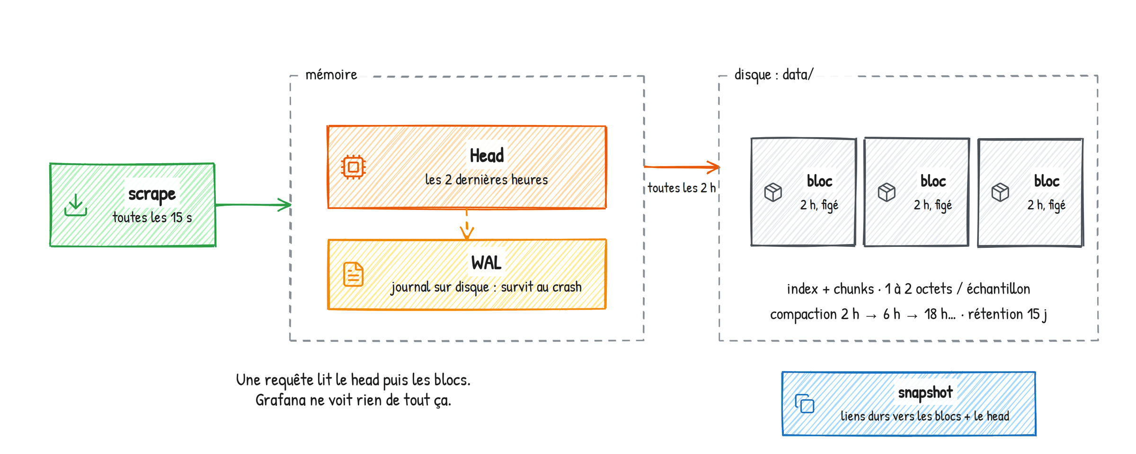
Le chemin d'un échantillon : la TSDB
Grafana ne voit jamais les cibles : il interroge Prometheus en PromQL. « No data » ? On teste la requête dans Prometheus d'abord.
Formation Prometheus & Grafana · Yohan Parent
20
Notes:
Head en mémoire + WAL, un bloc immuable toutes les deux heures, compaction, rétention 15 jours. On y revient au jour 3 (snapshot, Thanos envoie ces blocs dans un bucket).

Slide 21
MODULE 3
Installer à la main
Un binaire, un YAML, un dossier de données. Puis Grafana, branché en cliquant.

Slide 22
Cinq façons d'installer Prometheus
Méthode | Quand | Note
Kubernetes + opérateur | Le cas majoritaire en production | kube-prometheus-stack, ServiceMonitor, PrometheusRule
Conteneur Docker | Labs, petits sites : cet après-midi | quay.io/prometheus/prometheus:v3.13.3 + un YAML monté
Binaire | Pour comprendre : maintenant | Un exécutable Go, un YAML, un dossier data/
Paquet distribution | À éviter | Souvent plusieurs versions de retard
Managé | Quand on ne veut pas opérer | Grafana Cloud, AMP, GMP, Mimir/Thanos/VictoriaMetrics
Formation Prometheus & Grafana · Yohan Parent
22
Notes:
Même chose pour Grafana : Helm, Docker, dépôts Grafana Labs (à jour), Cloud.

Slide 23
Quelle version ? La question qu'on oublie
Prometheus : une mineure toutes les 6 semaines
LTS : une par an, corrigée un an
3.12 en mai, 3.13 en juillet, 3.14 en août, 3.15 le 24 septembre. Une mineure n'est plus corrigée dès que la suivante sort.
Sécurité et bugs graves pendant douze mois, un mois de recouvrement. LTS en cours : 3.13 (1er juillet 2026 → 31 juillet 2027), déjà en 3.13.3. Avant : 3.5, fin de vie.
La règle
Grafana : pas de LTS
Suivre la LTS, appliquer ses patchs dans le mois. Une mineure hors LTS seulement pour une fonctionnalité indispensable. Jamais une version de moins d'un mois.
Une majeure par an (avril), une mineure tous les deux mois, patchs mensuels (+security). Mineure supportée 9 mois, dernière mineure d'une majeure 15 mois. Suivre les mineures avec un mois de retard.
Formation Prometheus & Grafana · Yohan Parent
23
Notes:
Question à la salle : qui sait quelle version tourne chez vous ? Anecdote de la 2.37 jamais mise à jour. Le lab tourne en 3.13.3 : c'est un choix, pas un oubli.

Slide 24
Les fichiers et dossiers qui comptent
Prometheus
Grafana
prometheus.yml : la configuration
--storage.tsdb.path (data/) : la base
--storage.tsdb.retention.time (15d)
--web.enable-lifecycle : reload par HTTP
Port 9090, pas d'authentification
conf/defaults.ini (jamais modifié), custom.ini ou variables GF_SECTION_CLE
data/ : grafana.db (SQLite), plugins
conf/provisioning : datasources, dashboards, alerting en YAML
Port 3000, compte admin, --homepath
Formation Prometheus & Grafana · Yohan Parent
24
Notes:
Rien avant les exercices : je fais avec eux, terminal projeté, au même rythme.

Slide 25
Exercices 1.1 à 1.4 — installer à la main (50 min)
1.1
Releases GitHub : dernière version, LTS ; install/download.sh, prometheus.yml à un job, ./prometheus, data/
1.3
L'interface : configuration, version, TSDB status, up, filtres, onglet Explain
1.2
Lire localhost:9090/metrics : un exemple de chaque type, les buckets, ~700 séries
1.4
Grafana en binaire (--homepath), datasource cliquée, Explore, data/grafana.db
Formation Prometheus & Grafana · Yohan Parent
25
Notes:
Je passe dans les rangs. Erreurs classiques : Gatekeeper sur Mac, chemin ..\..\ sous Windows, Grafana sans --homepath, onglet Ports sur Codespaces.

Slide 26
MODULE 4
Configuration de Prometheus
Lire et modifier prometheus.yml en sécurité.

Slide 27
Anatomie de prometheus.yml
Quatre blocs
Un job = des cibles de même nature
job et instance ajoutés automatiquement
Fenêtre de rate() ≥ 4 × scrape_interval
Reload : kill -HUP, ou /-/reload avec --web.enable-lifecycle
global:
scrape_interval: 15s # le pouls
evaluation_interval: 15s # rythme des règles
external_labels:
cluster: formation
rule_files:
- rules/*.yml
alerting: # commenté jusqu'au jour 3
alertmanagers:
- static_configs:
- targets: ["alertmanager:9093"]
scrape_configs:
- job_name: prometheus
static_configs:
- targets: ["localhost:9090"]
labels:
env: formation
Formation Prometheus & Grafana · Yohan Parent
27
Notes:
Trop vite = surcharge, trop lent = pics ratés. 15 s est le standard. Le fichier du dépôt ne contient qu'un job : les autres, c'est nous.

Slide 28
Valider, recharger, découvrir
Valider avant
Recharger à chaud
promtool check config prometheus.yml. Le nginx -t de Prometheus. En conteneur : ./lab.sh check.
kill -HUP, ou curl -X POST /-/reload. Fichier invalide ? L'ancienne config reste, prometheus_config_last_reload_successful passe à 0.
Service discovery
Relabeling
Kubernetes, Consul, DNS, EC2/Azure/GCE, Docker… et file_sd : un fichier que n'importe quel script écrit, relu sans reload.
Le videur à l'entrée : relabel_configs avant le scrape (cibles), metric_relabel_configs après (séries). On jette avant que ça coûte.
Formation Prometheus & Grafana · Yohan Parent
28
Notes:
Démo sur mon binaire : je casse l'indentation, promtool check config refuse, je répare, kill -HUP, la ligne Completed loading of configuration file.

Slide 29
Exercices 1.5 et 1.6 — configuration (25 min)
1.5
Scrape à 5 s, promtool check config, kill -HUP (Windows : --web.enable-lifecycle), vérifier, remettre 15 s
1.6
Casser la config, recharger sans valider, la métrique à 0 ; puis redémarrer : fatal
Formation Prometheus & Grafana · Yohan Parent
29
Notes:
Prometheus est conservateur en marche, intraitable au démarrage. Tout le monde répare avant le déjeuner, les binaires restent lancés.

Slide 30
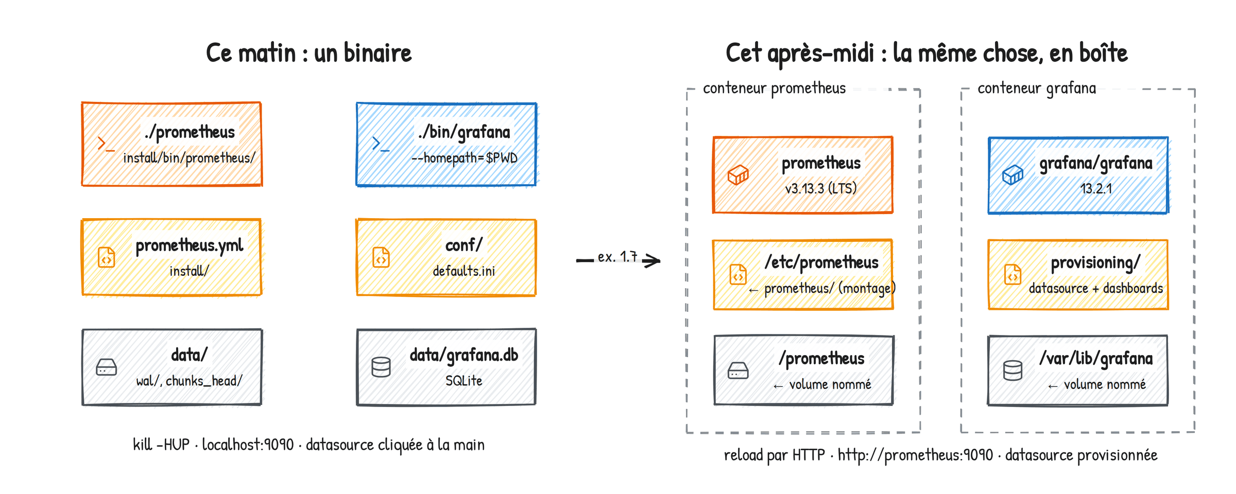
Exercice 1.7 — Des binaires aux conteneurs
Arrêter les binaires · décommenter compose/01-prometheus.yml et 02-grafana.yml · ./lab.sh up · lire ce que le provisioning a fait tout seul
Formation Prometheus & Grafana · Yohan Parent
30
Notes:
20 minutes après le déjeuner. La seule différence avec ce matin : le binaire, son YAML et ses données sont dans un conteneur, et le reload passe par HTTP. Piège : port already allocated = un binaire qui tourne encore. À partir d'ici, le fichier à modifier est prometheus/prometheus.yml.

Slide 31
MODULE 5
Les exporters
L'adaptateur de prise universel.

Slide 32
Les incontournables
Exporter | Pour quoi | Port
node_exporter / windows_exporter | Linux, Windows : CPU, mémoire, disque, réseau | 9100 / 9182
blackbox_exporter | Sondes externes : HTTP, TCP, ICMP, DNS, TLS | 9115
cAdvisor, kube-state-metrics | Conteneurs, objets Kubernetes | 8080
postgres, mysqld, redis, mongodb | Bases de données | 9187, 9104, 9121, 9216
snmp_exporter | Équipements réseau | 9116
pushgateway | Pas un exporter : un relais pour les batchs | 9091
Formation Prometheus & Grafana · Yohan Parent
32
Notes:
Le catalogue officiel en liste des centaines. Avant d'en écrire un, on vérifie. De plus en plus de logiciels exposent nativement.

Slide 33
Node Exporter et le piège Docker
Node Exporter
Le piège Docker
Une soixantaine de collectors, une trentaine actifs
--collector.x / --no-collector.x
textfile : des fichiers .prom déposés par n'importe quel script
La Pushgateway du pauvre, souvent préférable
Dans un conteneur nu, il voit le conteneur : 1 CPU, quelques Mo, un overlay
Monter /proc, /sys, / en lecture seule + --path.*
Sur Docker Desktop, « l'hôte » est la VM Linux
En prod Linux : binaire ou paquet sur l'hôte
Formation Prometheus & Grafana · Yohan Parent
33
Notes:
Je montre localhost:9100/metrics : node_cpu_seconds_total, node_memory_MemAvailable_bytes, node_filesystem_avail_bytes.

Slide 34
Blackbox et Pushgateway
Blackbox Exporter
Pushgateway
Tous les autres disent « je vais bien » de l'intérieur
Lui teste de l'extérieur, comme un client : 200 ? certificat ? port ouvert ?
Prometheus l'appelle sur /probe?module=…&target=…
Le relabeling devient indispensable (TP 2)
Pour les jobs trop courts pour être scrapés
Le batch pousse, la gateway garde, Prometheus scrape
Pas de TTL : elle n'oublie jamais
Uniquement pour des batchs, jamais pour des services
Formation Prometheus & Grafana · Yohan Parent
34
Notes:
Démo : localhost:9115/probe?module=http_2xx&target=http://shop-api-1:5000/health → probe_success 1.

Slide 35
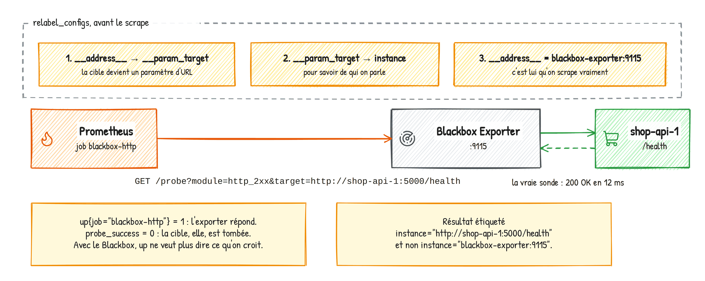
Comment Prometheus parle au Blackbox
Le meilleur exemple de relabeling qui existe : on le décortique règle par règle au TP 2
Formation Prometheus & Grafana · Yohan Parent
35
Notes:
Trois règles : la cible devient un paramètre d'URL, puis le label instance, et l'adresse scrapée devient celle de l'exporter. Conséquence : up mesure l'exporter, probe_success mesure la cible.

Slide 36
TP 1
Node Exporter : de la machine à Prometheus
Mission
Vous venez de recevoir un serveur. Avant d'y déployer quoi que ce soit, vous voulez ses signes vitaux dans Prometheus, et pouvoir y ajouter vos propres indicateurs avec un simple script.
1
Brancher
2
Indicateurs
3
Collectors
4
Textfile
5
Vue globale
Activer la brique 04, lire ses trois montages, le job node dans prometheus.yml, node_uname_info.
Uptime, mémoire %, disque %, charge, CPU % (la formule à comprendre). Chaos CPU.
Activer processes, désactiver arp, dans compose/04-node-exporter.yml.
backup.prom déposé par un script : quand a tourné la dernière sauvegarde ?
topk, réseau, Explore dans Grafana. Bonus : dashboard 1860.
Énoncé complet dans le guide stagiaire · corrigé projeté après recherche
Notes:
55 minutes. La formule CPU est la requête la plus recopiée de l'histoire de Prometheus : j'y passe cinq minutes. Anecdote des sauvegardes fantômes. Bonus 1.8 (relabeling) pour les rapides.

Slide 37
MODULE 6
Instrumenter son application
Whitebox : mettre les sondes à l'intérieur.

Slide 38
Une bibliothèque cliente, quatre objets
Go, Java/Micrometer, Python, Ruby, Rust officiels ; .NET, Node.js, PHP par la communauté
Tout en mémoire dans le processus : d'où le compteur remis à zéro au redémarrage
La bibliothèque expose /metrics toute seule
from prometheus_client import Counter, Gauge, Histogram
HTTP_REQUESTS = Counter("http_requests_total", "Requêtes HTTP",
["method", "route", "status"])
HTTP_DURATION = Histogram("http_request_duration_seconds", "Durée",
["route"], buckets=(0.005, 0.01, 0.025, 0.05,
0.1, 0.25, 0.5, 1, 2.5, 5, 10))
ORDERS = Counter("shop_orders_total", "Commandes", ["payment_method"])
STOCK = Gauge("shop_stock_units", "Stock", ["product"])
HTTP_REQUESTS.labels("POST", "/api/checkout", "201").inc()
HTTP_DURATION.labels(route="/api/checkout").observe(0.083)
ORDERS.labels(payment_method="card").inc()
STOCK.labels(product="clavier").set(84)
Formation Prometheus & Grafana · Yohan Parent
38
Notes:
J'ouvre apps/shop-api/app.py : les déclarations existantes, le middleware _observe, la route checkout, et les cinq TODO que le TP 2 va combler.

Slide 39
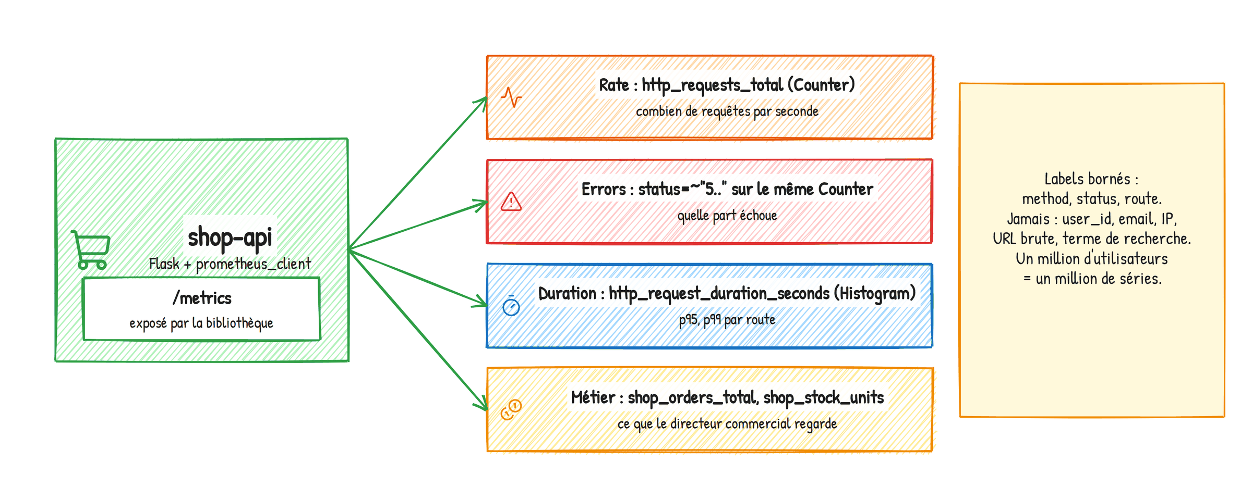
Ce que la boutique doit exposer
RED pour le service, métier pour le directeur commercial : c'est ce que le TP 2 termine dans le code
Formation Prometheus & Grafana · Yohan Parent
39
Notes:
L'app est livrée à moitié instrumentée : elle compte les requêtes, il manque la latence, les commandes, le CA, le stock, la version, les vues produit. Cinq TODO.

Slide 40
Nommer, découper, ne pas se tuer
Nommage
RED et USE
snake_case, préfixe du domaine (http_, shop_), unité de base en suffixe (_seconds, _bytes), _total pour les counters. Grafana convertit.
Service : Rate, Errors, Duration. Ressource : Utilisation, Saturation, Errors. Les golden signals de Google SRE.
Labels autorisés
Labels interdits
method (5 valeurs), status (10), route en pattern (50). Bornés, stables.
user_id, session_id, request_id, IP, email, URL réelle, terme de recherche. Un million d'utilisateurs = un million de séries.
Formation Prometheus & Grafana · Yohan Parent
40
Notes:
Anecdote du label customer_id : 15 millions de séries, 60 Go de RAM, redémarrages toutes les heures. Les données à forte cardinalité vont dans les logs et les traces.

Slide 41
TP 2
Application, instrumentation et services tiers
Mission
L'équipe boutique livre son API à moitié instrumentée. Le directeur commercial veut son CA en temps réel et les fiches produit les plus vues. L'infra veut surveiller Redis. Le support veut savoir si le site répond de l'extérieur. Et il y a ce batch nocturne…
1
Brancher
2
Instrumenter
3
Redis
4
Blackbox
5
Batch
Brique 03 : deux instances + trafic. Le job shop-api. Ce qui existe, ce qui manque.
Cinq TODO dans app.py : histogramme, stock, commandes et CA, info, vues produit. Rebuild.
Brique 05, le job redis, redis_up, commandes par seconde.
Quatre sondes HTTP et les trois règles de relabeling. up ne veut plus dire ce qu'on croit.
./lab.sh batch, honor_labels, file_sd sur targets/*.yml : relu sans reload.
Énoncé complet dans le guide stagiaire · corrigé projeté après recherche
Notes:
60 minutes. À la fin : cinq briques, six jobs, cinq TODO faits. Bonus : cardinalité (200 routes × 50 instances ?). Piège de la partie 2 : relancer sans --build.

Slide 42
Récap du jour 1
Un binaire, un YAML, un dossier data/ ; en conteneur, la même chose plus le provisioning
Pull : résilience, up == 0, débogage au curl
Un Counter ne se lit jamais brut : rate(), increase()
Une série = nom + labels ; la cardinalité est le seul vrai danger
promtool check config avant chaque reload
Exporter = adaptateur ; blackbox : c'est probe_success qui compte, pas up
honor_labels: true pour la Pushgateway ; file_sd relu sans reload
Ce soir : cinq briques, six jobs UP, pas de ./lab.sh reset
Formation Prometheus & Grafana · Yohan Parent
42
Notes:
Quiz à l'oral, réponses au tableau. Je projette les corrigés prometheus.yml et app.py et chacun compare avec le sien.

Slide 43
JOUR 2
Comprendre
PromQL comme un réflexe le matin ; deux tableaux de bord complets, versionnés, l'après-midi.

Slide 44
MODULE 7
PromQL, les fondations
Sélecteurs, types de résultats, opérateurs, agrégations.

Slide 45
Quatre types de résultats
Instant vector
Range vector
Une valeur par série, à un instant. up, http_requests_total{job="shop-api"}. C'est ce que Grafana dessine.
Pour chaque série, toutes les valeurs sur une fenêtre : http_requests_total[5m]. Ne se dessine pas, nourrit rate().
Scalar
String
Un nombre. 42, time(), scalar(…).
Rarissime. On l'oublie.
Formation Prometheus & Grafana · Yohan Parent
45
Notes:
PromQL n'est pas SQL : pas de SELECT. On nomme, on filtre, on applique. Ça se lit de l'intérieur vers l'extérieur.

Slide 46
Sélecteurs et décalages
Quatre matchers : = != =~ !~
Regex ancrées : 5.. matche exactement trois caractères
offset et @ pour voyager dans le temps
up{job="shop-api"} # égal
http_requests_total{route!="/metrics"} # différent
http_requests_total{status=~"5.."} # regex, ancrée : ^5..$
node_network_receive_bytes_total{device!~"lo|veth.*"} # regex négative
{__name__=~"shop_.*"} # le nom est un label
shop_cart_items offset 1h # il y a une heure
rate(x[5m]) and rate(x[5m] offset 1d) # aujourd'hui vs hier
http_requests_total @ end() # figé sur la fin de la plage
Formation Prometheus & Grafana · Yohan Parent
46

Slide 47
Opérateurs et agrégations
Une comparaison filtre : c'est la base des alertes (au moins une série renvoyée)
by : garder ces labels · without : jeter ceux-là
Le tableau croisé dynamique de PromQL
node_memory_MemAvailable_bytes / node_memory_MemTotal_bytes
# appariement sur labels identiques {instance, job}
shop_stock_units < 20 # filtre : ne renvoie que les séries sous 20
shop_stock_units < bool 20 # 0 ou 1 pour toutes les séries
sum by (route) (rate(http_requests_total[5m])) # une série par route
sum without (instance) (…) # jette instance, garde le reste
sum(rate(http_requests_total[5m])) # un seul nombre
topk(3, shop_stock_units) count(up) avg min max quantile(0.9, …)
Formation Prometheus & Grafana · Yohan Parent
47
Notes:
Démo dans l'onglet Query, Table puis Graph, et l'onglet Explain de Prometheus 3.

Slide 48
Série A — sélection et agrégation (40 min)
2.1
Toutes les cibles, puis celles du job shop-api
2.6
Total de requêtes par instance : est-ce un débit ?
2.2
Les erreurs 4xx/5xx sans /metrics
2.7
without : garder tout sauf method, status, route
2.3
Un range vector : combien de points, pourquoi pas de graphe
2.8
topk / bottomk sur le stock (deux instances !)
2.4
Mémoire disponible en %
2.9
Stock < 60, puis en bool
2.5
Les paniers il y a 10 min, et l'écart
2.10
Routes distinctes : deux agrégations imbriquées
Formation Prometheus & Grafana · Yohan Parent
48
Notes:
Seuls, dans Prometheus. Je projette le corrigé de deux exercices toutes les cinq minutes. Les rapides : codes HTTP distincts par route.

Slide 49
MODULE 8
PromQL avancé
rate et ses cousins, histogrammes, jointures, recording rules, requêtes lentes.

Slide 50
rate, irate, increase
rate(x[5m])
irate(x[5m])
increase(x[1h])
Pente moyenne par seconde sur 5 min. Lisse, robuste. LA fonction pour les graphiques et les alertes.
Pente entre les deux derniers points. Réactif, nerveux. Graphiques haute résolution seulement, jamais une alerte.
De combien le compteur a augmenté. rate × durée. Peut donner 5,53 commandes : round() si besoin.
Formation Prometheus & Grafana · Yohan Parent
50
Notes:
Toutes gèrent les remises à zéro. Fenêtre ≥ 4 × scrape_interval, [5m] en pratique, $__rate_interval dans Grafana. Démo rate vs irate avec ./lab.sh traffic 30.

Slide 51
Le taux d'erreur et le p95
Sans by (le), la fonction ne peut plus rien faire
Le p95 est borné par la précision des buckets
Native histograms : un échantillon par série, buckets exponentiels, stables depuis Prometheus 3.9 (scrape_native_histograms)
# Le ratio le plus écrit au monde
sum(rate(http_requests_total{status=~"5.."}[5m]))
/
sum(rate(http_requests_total[5m]))
# Piège : pas de 5xx jamais vue = numérateur VIDE, pas zéro
sum(rate(http_requests_total{status=~"5.."}[5m])) or vector(0)
# Le p95 : rate sur chaque bucket, sum EN GARDANT le
histogram_quantile(0.95,
sum by (le) (rate(http_request_duration_seconds_bucket[5m])))
# Latence moyenne : vraie, jamais utile pour un SLO
rate(x_sum[5m]) / rate(x_count[5m])
Formation Prometheus & Grafana · Yohan Parent
51

Slide 52
Dans le temps, entre séries
_over_time : les gauges dans le temps
Sous-requêtes : puissant, coûteux
on / ignoring / group_left : quand les labels diffèrent
absent() : la seule façon d'alerter sur une disparition
max_over_time(shop_cart_items[1h]) # pic d'une gauge
predict_linear(node_filesystem_avail_bytes[6h], 86400) < 0 # plein demain ?
changes(shop_chaos_mode[10m]) deriv(…) avg_over_time(…)
max_over_time(rate(x[1m])[1h:1m]) # sous-requête : pic de débit
# Jointure avec une info metric : récupérer version
shop_stock_units * on (instance) group_left(version) shop_app_info
label_replace(up, "pod", "$1", "instance", "(.*):5000")
absent(up{job="paiement"}) # 1 si la série n'existe pas
Formation Prometheus & Grafana · Yohan Parent
52

Slide 53
Recording rules et requêtes lentes
Recording rules
Ce qui rend une requête lente
Une requête coûteuse ou réutilisée partout se pré-calcule toutes les 15 s
Convention niveau:metrique:operations
job:http_requests:rate5m
Dashboards instantanés, alertes simples, agrégé prêt pour le long terme
Séries touchées × points par série
Filtrer par job avant d'agréger, éviter les regex larges
Fenêtres courtes, sous-requêtes avec parcimonie
prometheus_engine_query_duration_seconds, ?stats=all, Query inspector
Formation Prometheus & Grafana · Yohan Parent
53
Notes:
Démo : histogram_quantile avec et sans by (le) ; la jointure en Table pour voir arriver le label version.

Slide 54
Série B — taux, quantiles, jointures (40 min)
2.11
Débit par route
2.17
CPU % par instance, puis par mode
2.12
Commandes sur 1 h, par moyen de paiement
2.18
Réseau entrant en bits/s
2.13
Chiffre d'affaires par heure
2.19
Pics sur 1 h (sous-requête)
2.14
Taux d'erreur % + chaos errors
2.20
Ajouter le label version (group_left)
2.15
p50 / p95 / p99, puis checkout seul
2.21
Le job paiement existe-t-il ? absent()
2.16
Latence moyenne vs p95
2.22
predict_linear : CA dans 1 h, disque plein quand ?
Formation Prometheus & Grafana · Yohan Parent
54
Notes:
L'erreur numéro un : oublier by (le) en 2.15. Vérifier que le chaos est remis à off.

Slide 55
TP 3
Recording rules et tests unitaires
Mission
Les panneaux débit, erreurs, p95 et CA par heure vont tourner sur un écran mural 24 h/24. On ne veut pas que Prometheus recalcule les histogrammes en permanence.
1
Écrire
2
Tester
3
Mesurer
Sept règles dans recording.yml : débit, erreurs, p95, CA, CPU, mémoire. Ratios 0-1, pas de %.
promtool test rules : une série 0+10x40, que vaut job:http_requests:rate5m à 5 min ?
Bonus : Query inspector, brute contre recording rule.
Énoncé complet dans le guide stagiaire · corrigé projeté après recherche
Notes:
20 minutes, déborde souvent sur 14h. Une règle non testée sonnera un dimanche pour rien.

Slide 56
MODULE 9
Grafana
Sous le capot, les quatre concepts, ce qui rend un dashboard lisible.

Slide 57
Grafana, sous le capot
Un serveur Go
Data source
Une base SQLite (grafana.db) ou PostgreSQL. Il ne stocke que sa configuration : utilisateurs, sources, dashboards en JSON, règles. Pas une seule métrique.
Une connexion. La nôtre est provisionnée par YAML : personne ne l'a cliquée.
Panel
Dashboard, folder
Une requête + une visualisation + des options. Un panel répond à une question.
Des panels, des variables, des annotations, des liens. Un dashboard répond à un besoin. Le dossier range et donne les droits.
Formation Prometheus & Grafana · Yohan Parent
57
Notes:
Explore avant de construire : on ne fait jamais un panel à l'aveugle.

Slide 58
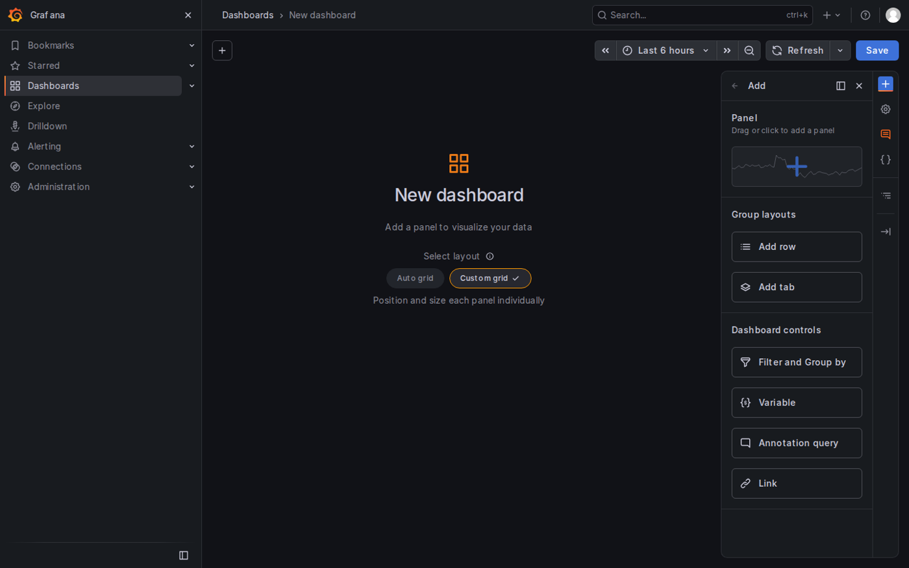
Grafana 13 : dynamic dashboards
Barre latérale Add : Panel, Add row, Add tab, Variable, Annotation query, Link · Custom grid ou Auto grid
Formation Prometheus & Grafana · Yohan Parent
58
Notes:
Ce qui a changé en 13 : nouvelle édition, rows et tabs, éditeur de variables refait, restauration de dashboards supprimés, Git Sync en OSS, plugin image renderer retiré.

Slide 59
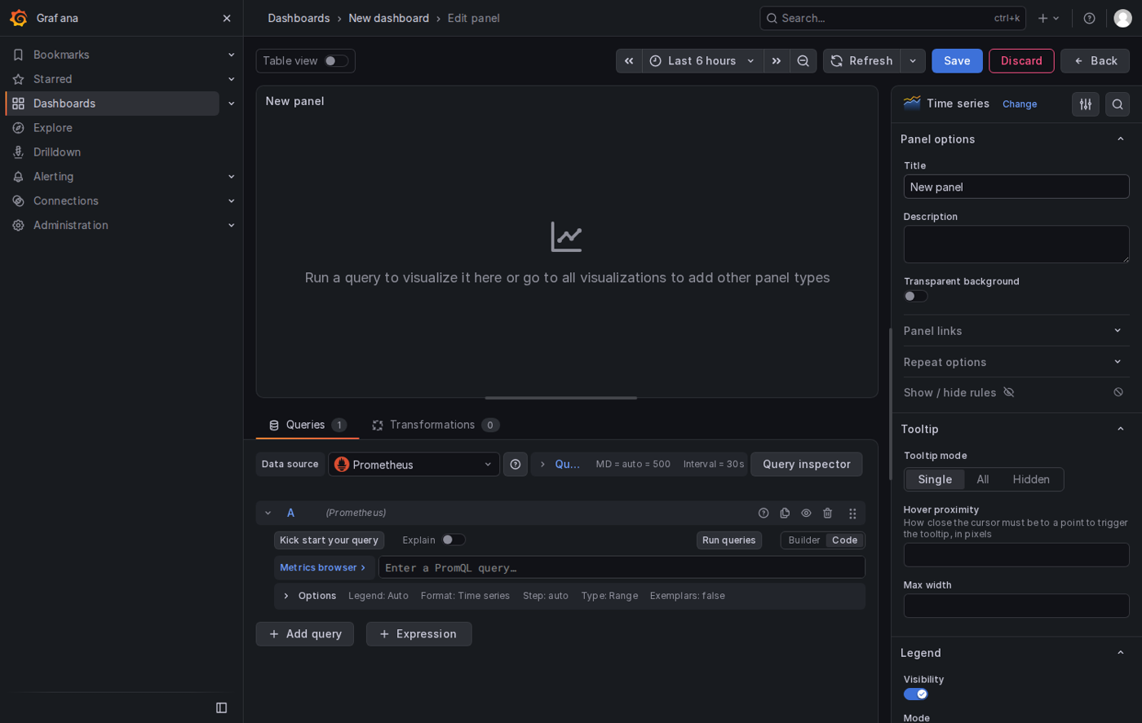
L'éditeur de panel
Queries / Transformations en bas · Suggestions / All visualizations puis les options à droite
Formation Prometheus & Grafana · Yohan Parent
59
Notes:
Visite guidée en cinq minutes : Connections, Explore, New dashboard, un panel, Save, Exit edit, le cadenas du dashboard provisionné.

Slide 60
Choisir la visualisation
La question | La visualisation
Ça évolue comment ? | Time series
Ça vaut combien, là, maintenant ? | Stat (avec sparkline)
À quel niveau sur une échelle bornée ? | Gauge
Comparer quelques valeurs | Bar gauge
Une liste à plusieurs colonnes | Table
Une répartition (5 parts max) | Pie chart
Un état dans le temps | State timeline, Status history
Une distribution qui évolue | Heatmap
Formation Prometheus & Grafana · Yohan Parent
60

Slide 61
Ce qui rend un dashboard lisible
1
Les unités
2
Seuils et couleurs
Jamais un 38491023 brut. bytes → 36,7 MiB, percentunit, reqps, currencyEUR.
Vert / orange / rouge cohérents sur tout le dashboard. Visibles sur Stat, Gauge, Table, Time series.
3
Value mappings
4
Légende et ordre
1 → UP en vert, 0 → DOWN en rouge. Lisible par quelqu'un qui ne connaît pas Prometheus.
{{route}} plutôt qu'un bloc de labels. En haut : « ça va ? ». En bas : le détail. 10-12 panels maximum.
Formation Prometheus & Grafana · Yohan Parent
61

Slide 62
Variables, transformations, annotations
Variables
Transformations et annotations
Un menu déroulant qui filtre tous les panels
Query : label_values(node_uname_info, instance)
Multi-valeur + All → =~ et non =
Chaînées : $route dépend de $instance
$__rate_interval, $__range, $__interval
Merge, Organize fields, Sort by, Reduce, Filter, calculs
Indispensables pour les tables
Annotation : un trait vertical sur tous les graphiques
changes(shop_chaos_mode[1m]) > 0, ou POST /api/annotations depuis la CI
Formation Prometheus & Grafana · Yohan Parent
62

Slide 63
TP 4
Un dashboard paramétrable pour un serveur Linux
Mission
L'équipe d'exploitation veut un écran par serveur : d'un coup d'œil, savoir s'il va bien ; en dessous, le détail. Le même dashboard pour tous les serveurs, avec une liste déroulante.
1
Variable
2
Global
3
CPU, mémoire
4
Disque, réseau
5
Dispo
$instance multi-valeur avec All, utilisée dans toutes les requêtes.
Uptime, CPU et mémoire en Gauge avec seuils, charge, cœurs.
Time series empilé par mode (scalar !), mémoire avec override.
Bar gauge, Table avec Join by field + Organize + Sort, réseau rx/tx.
State timeline avec value mappings, Stat coloré avec or vector(0).
Énoncé complet dans le guide stagiaire · corrigé projeté après recherche
Notes:
60 minutes. Le piège de l'étape 2 : diviser par count() sans scalar(). Le dashboard doit finir dans le dossier Formation (le TP 5 y fait un lien).

Slide 64
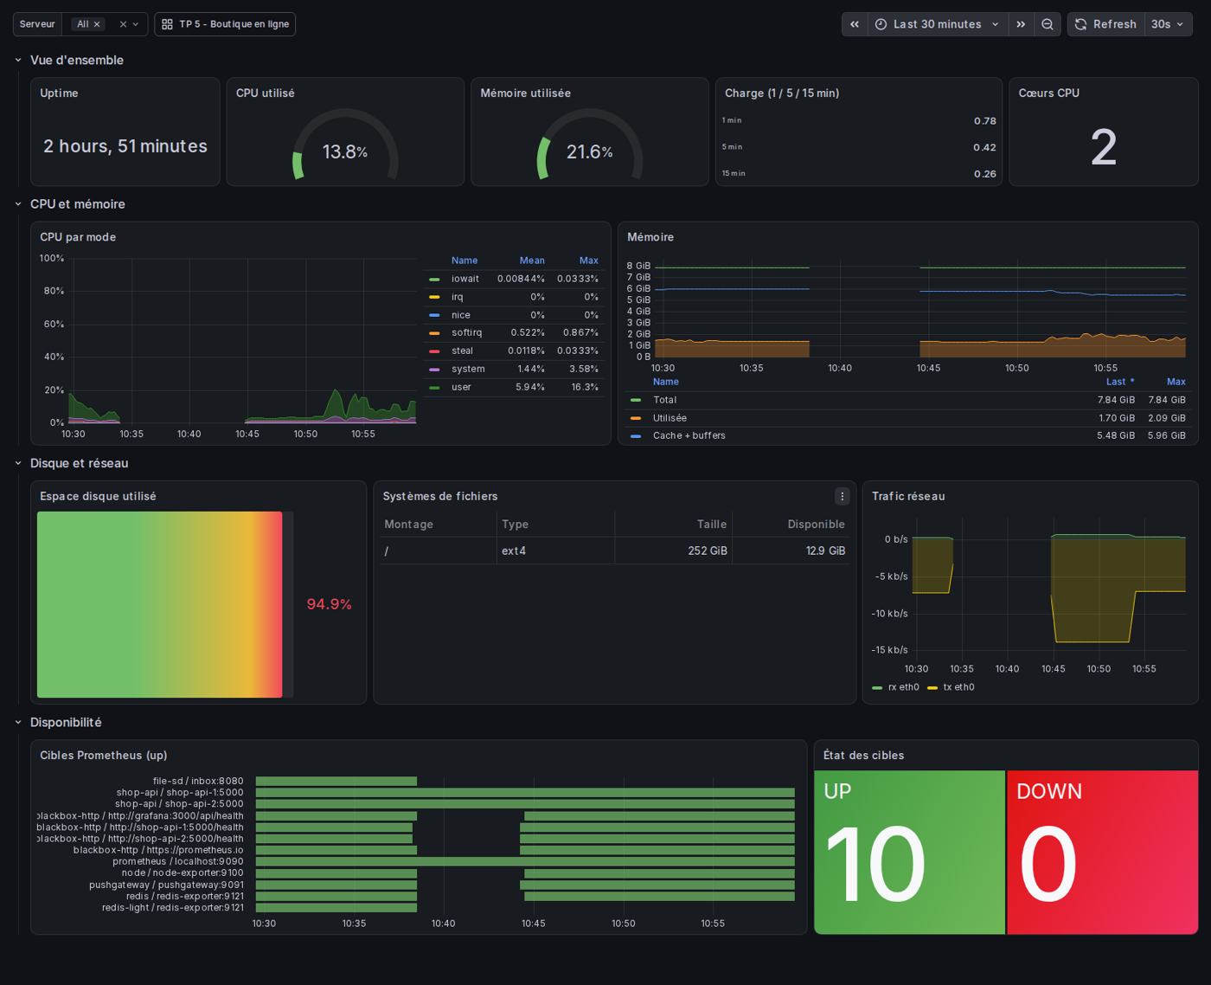
TP 4 — le résultat attendu
Dix panels, huit types de visualisation, une variable, des rows
Formation Prometheus & Grafana · Yohan Parent
64
Notes:
Je projette ce résultat au début du TP et je le laisse visible.

Slide 65
TP 5
La boutique, puis dashboards as code
Mission
Le directeur commercial veut le CA, les commandes, les paniers, les stocks. La technique veut débit, erreurs et latence filtrables par instance et par route. Tout le monde veut voir quand on a cassé quelque chose.
1
Métier
2
RED
3
Détail
4
Annotations
5
As code
CA/h en Stat, commandes, paniers, pie chart des paiements, stock en bar gauge LCD.
Débit empilé, taux d'erreur avec seuil, p50/p95/p99, heatmap des latences.
Table Top routes colorée, bar chart par code HTTP, version déployée.
Les bascules chaos annotées, lien vers le TP 4 et vers Prometheus.
Export as code (Classic, JSON) → grafana/dashboards/. Provisionné, cadenas.
Énoncé complet dans le guide stagiaire · corrigé projeté après recherche
Notes:
60 minutes. Export : Model Classic pour le provisioning fichier, V2 Resource pour Git Sync et la nouvelle API.

Slide 66
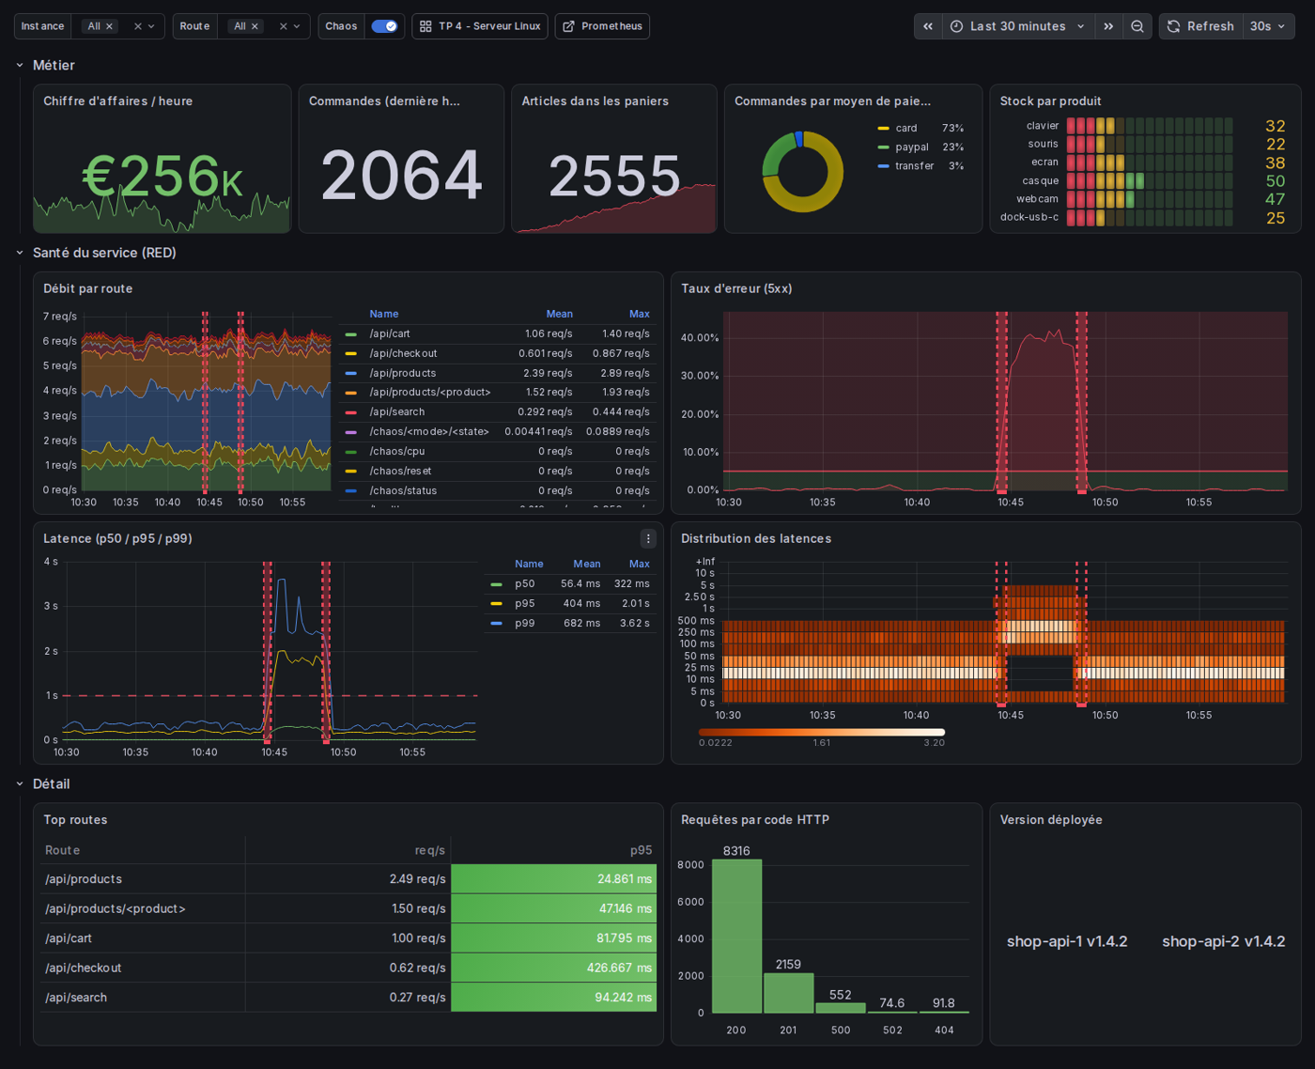
TP 5 — le résultat attendu
Métier en haut, RED au milieu, détail en bas, deux bascules chaos annotées
Formation Prometheus & Grafana · Yohan Parent
66

Slide 67
MODULE 10
Provisioning, utilisateurs, droits
Tout en fichiers, un modèle de droits propre, OSS ou Enterprise ?

Slide 68
Le modèle de droits
Organisation
Utilisateurs et rôles
Cloisonnement total. Une par client chez un hébergeur, sinon une seule. Pas pour séparer des équipes.
Locaux ou OAuth / LDAP / SAML. Admin, Editor, Viewer, None par organisation. Le Server Admin à part.
Teams et dossiers
Service accounts
Les droits vont aux teams, pas aux personnes. View / Edit / Admin par dossier ou dashboard.
Comptes techniques avec token, pour les scripts et la CI. Remplacent les API keys.
Formation Prometheus & Grafana · Yohan Parent
68
Notes:
Bonne pratique : un dossier par équipe, une team par équipe, la team Editor sur son dossier, dashboards provisionnés en lecture seule dans un dossier Officiel.

Slide 69
OSS, Enterprise, Cloud
 | OSS (AGPL v3) | Enterprise / Cloud
Dashboards, alerting, Explore, provisioning, Git Sync | Oui | Oui
Sources de données | Toutes les open source | + Splunk, Datadog, ServiceNow, Oracle, SAP…
Authentification | OAuth, LDAP, proxy | + SAML, SCIM, sync de teams
Droits | Rôles fixes, permissions dossiers | + RBAC fin, permissions par source
Rapports PDF, white-label, audit, query caching | Non | Oui
Support, prix | Communauté, gratuit | Contrat ; licence par utilisateur actif / à l'usage
Formation Prometheus & Grafana · Yohan Parent
69
Notes:
Ma réponse honnête : 90 % des entreprises n'ont pas besoin d'Enterprise. On y va pour SAML/SCIM, un connecteur commercial ou les rapports.

Slide 70
Exercices 2.30 à 2.33 — droits (20 min)
2.30
Une utilisatrice Viewer : que peut-elle faire ?
2.32
Une organisation : que voit-on dedans ?
2.31
Un dossier Boutique, une team, Edit sur le dossier seulement
2.33
Bonus : service account, token, curl, une annotation par l'API
Formation Prometheus & Grafana · Yohan Parent
70

Slide 71
Récap du jour 2
rate() sur un counter, jamais brut ; fenêtre ≥ 4 × scrape
histogram_quantile a besoin de by (le)
$__rate_interval partout dans Grafana ; multi-valeur → =~
Unités, seuils, value mappings : un dashboard lisible par le CEO
Merge + Organize + Sort : la table
Un dashboard vit dans Git, provisionné ; uid fixe
Droits par team et par dossier
Formation Prometheus & Grafana · Yohan Parent
71
Notes:
Ce soir : recording.yml rempli, TP 4 et TP 5 sauvegardés, tp5-boutique.json provisionné.

Slide 72
JOUR 3
Réagir
Des alertes qui ne réveillent que pour de bonnes raisons, l'exploitation, le passage à l'échelle avec Thanos.

Slide 73
Exercice 3.0 — Brancher l'Alertmanager (10 min)
1
Décommenter compose/06-alerting.yml : Alertmanager + Inbox. ./lab.sh up
3
Prometheus → Status → Alertmanager discovery : une cible active
2
Décommenter le bloc alerting de prometheus.yml. Valider, recharger
4
Lire alertmanager/alertmanager.yml : un receiver vers l'Inbox, c'est tout
Formation Prometheus & Grafana · Yohan Parent
73
Notes:
Depuis hier, TargetDown est évaluée mais n'a personne à qui parler : prometheus_notifications_sent_total reste à 0. Ceux qui oublient le reload voient la page vide.

Slide 74
MODULE 11
Philosophie de l'alerting
Symptômes, pas causes. Actionnable, ou pas du tout.

Slide 75
Mauvaise alerte, bonne alerte
Cause
Symptôme
« CPU > 90 % »
Peut-être un problème… ou le serveur qui fait son travail
Réponse quand ça sonne : « je regarde »
C'est un panel, pas une alerte
« Les clients attendent plus de 3 s »
« 5 % des paiements échouent »
Quelqu'un souffre, il faut agir
Un runbook, un responsable, une sévérité
Formation Prometheus & Grafana · Yohan Parent
75
Notes:
Google SRE : on alerte sur la douleur du client. Trois niveaux suffisent : critical (on réveille), warning (demain matin), info (ticket).

Slide 76
400 notifications par jour.
La nuit où la base est tombée, l'alerte est passée avec les autres.
Après nettoyage : 12 alertes, toutes sur des symptômes, chacune avec un runbook. La fatigue d'alerte tue plus de systèmes que les pannes.

Slide 77
Anatomie d'une règle
Une alerte par série renvoyée : by (instance) → une par instance
Labels : pour router. Annotations : pour les humains
Templates Go : $labels, $value, humanize*, printf
promtool check rules, promtool test rules
groups:
- name: shop-api
rules:
- alert: ShopHighErrorRate
expr: |
sum by (instance) (rate(http_requests_total{status=~"5.."}[5m]))
/ sum by (instance) (rate(http_requests_total[5m])) > 0.05
for: 2m # pending → firing
keep_firing_for: 3m # anti-clignotement
labels:
severity: critical
team: boutique
annotations:
summary: "Taux d'erreur élevé sur {{ $labels.instance }}"
description: "{{ $value | humanizePercentage }} des requêtes échouent."
runbook_url: "https://…/shop-errors.md"
Formation Prometheus & Grafana · Yohan Parent
77

Slide 78
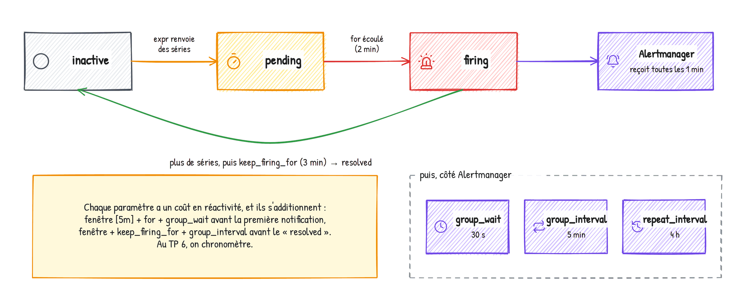
Le cycle de vie d'une alerte
inactive → pending (for) → firing → Alertmanager → group_wait, group_interval, repeat_interval
Formation Prometheus & Grafana · Yohan Parent
78
Notes:
Chaque paramètre a un coût en réactivité, et ils s'additionnent. Au TP 6, on chronomètre chaque étape avec le chaos.

Slide 79
MODULE 12
Alertmanager
Qui prévenir, quand, combien de fois.

Slide 80
L'arbre de routage
Première route qui matche, sauf continue: true
Regroupement : 50 instances down = 1 notification
Inhibition : serveur éteint, inutile de dire qu'il est lent
Silences et time_intervals : maintenances, week-ends
route: # la racine reçoit tout
receiver: inbox-default
group_by: ["alertname", "job"]
group_wait: 30s # avant la 1re notification
group_interval: 5m # avant les nouveautés d'un groupe
repeat_interval: 4h # si toujours active
routes:
- matchers: [severity = critical]
receiver: astreinte-teams
continue: true # évaluer aussi la suite
- matchers: [team = boutique]
receiver: boutique-slack
inhibit_rules:
- source_matchers: [alertname = TargetDown]
target_matchers: [alertname =~ "ShopHighErrorRate|ShopCheckoutSlow"]
equal: [instance]
Formation Prometheus & Grafana · Yohan Parent
80
Notes:
Démo : localhost:9093, amtool config routes show, amtool config routes test severity=critical.

Slide 81
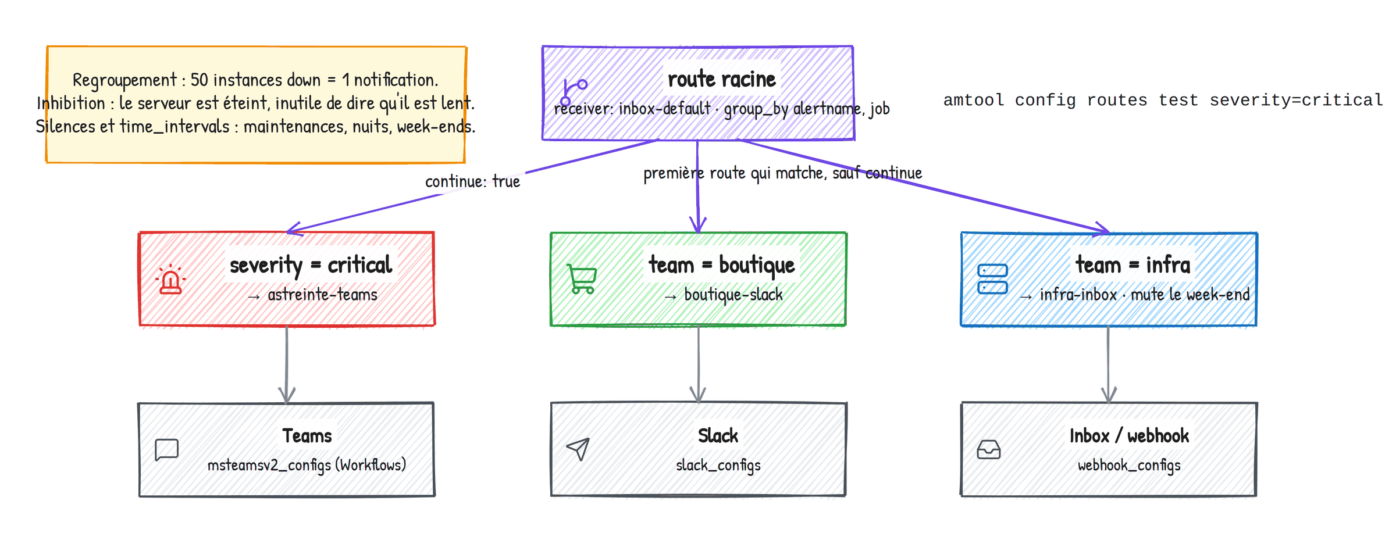
L'arbre de routage, en image
Première route qui matche, sauf continue: true · regroupement, inhibition, silences, plages horaires
Formation Prometheus & Grafana · Yohan Parent
81
Notes:
C'est l'arbre qu'on construit au TP 6 : astreinte en Teams pour le critique, boutique en Slack, infra dans l'Inbox avec un mute le week-end.

Slide 82
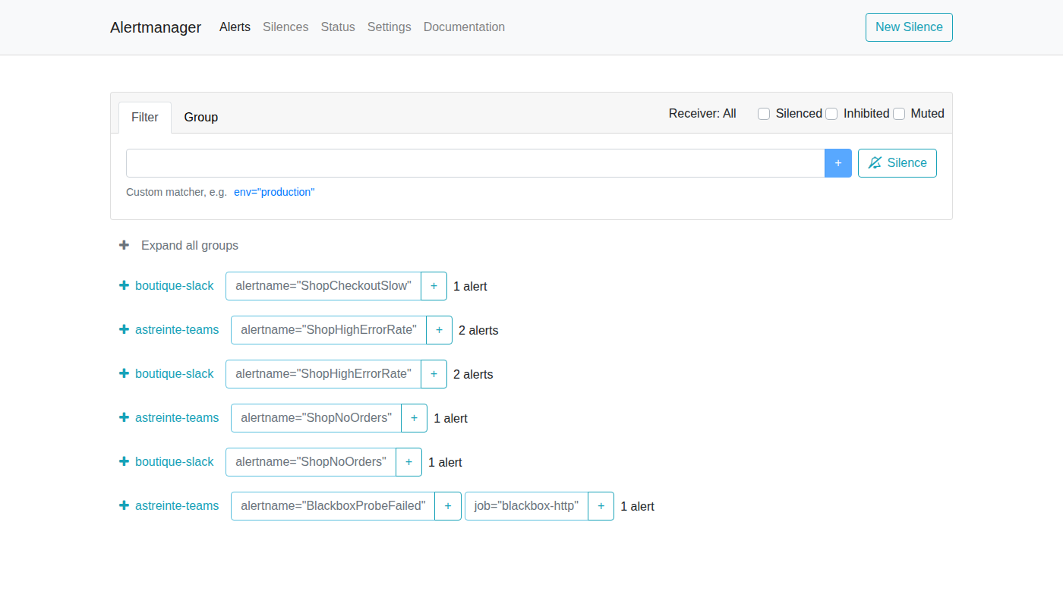
Alertmanager en action
Groupes par receiver, silences, inhibitions
Formation Prometheus & Grafana · Yohan Parent
82
Notes:
Je démarre le module en arrêtant shop-api-2 : pending, firing, notification dans l'Inbox, resolved au redémarrage.

Slide 83
TP 6
Alertes Prometheus et routage Alertmanager
Mission
L'équipe boutique veut son canal. L'astreinte veut uniquement le critique, tout de suite. L'infra ne veut rien le week-end sauf le critique. Et personne ne veut « erreurs sur shop-api-2 » quand shop-api-2 est éteint.
1
Alertes
2
Casser
3
Router
4
Inhiber
5
Taire
ShopHighErrorRate, ShopCheckoutSlow, ShopNoOrders (and), ShopStockLow, BlackboxProbeFailed.
Chaos errors, chronométrer pending / firing / notification / resolved. Expliquer chaque délai.
Quatre receivers, quatre routes, continue: true, amtool routes test.
TargetDown masque erreurs et latence sur la même instance.
Un silence par l'UI et amtool, un time_interval nuit-et-weekend.
Énoncé complet dans le guide stagiaire · corrigé projeté après recherche
Notes:
55 minutes. Piège garanti : un intervalle 20:00 → 08:00 est refusé, il faut le couper à minuit. Même règle dans Grafana.

Slide 84
MODULE 13
Notifications tierces et ChatOps
Slack, PagerDuty, Teams via Workflows, GitHub, templates.

Slide 85
Slack et PagerDuty
Slack
PagerDuty
Incoming webhook (api_url_file) ou application avec token
channel, title, text templatables
Le secret dans un fichier, jamais dans le YAML commité
Events API v2, une integration key par service
routing_key_file, severity, description
Escalade, plannings, acquittement côté PagerDuty
trigger / resolve avec la même clé de déduplication
Formation Prometheus & Grafana · Yohan Parent
85

Slide 86
Microsoft Teams, la méthode 2026
1
Les connecteurs Office 365 sont morts
2
Workflows (Power Automate)
Création bloquée depuis 2024, coupure définitive en mai 2026. msteams_configs est déprécié.
Dans le canal : … → Workflows → « Post to a channel when a webhook request is received ». Copier l'URL.
3
Alertmanager et Grafana
4
Pièges
msteamsv2_configs: webhook_url_file. Contact point Microsoft Teams, champ URL. La carte adaptative est générée.
Canal privé : Post as User. Rien n'arrive ? Historique du flux dans Power Automate. L'Inbox du lab imite le flux.
Formation Prometheus & Grafana · Yohan Parent
86
Notes:
Pas à pas complet en annexe E du guide. Si j'ai un tenant de démo, je crée le flux en direct.

Slide 87
GitHub et templates
GitHub (ChatOps)
Templates Alertmanager
Une alerte ouvre une issue, la commente, la ferme
Webhook → repository_dispatch → workflow Actions
.github/workflows/alert-to-issue.yml dans le dépôt
Grafana : contact point Webhook + payload personnalisé + Authorization
Templates Go, fichiers .tmpl chargés par templates:
{{ template "formation.text" . }}
.Status, .Alerts, .CommonLabels, .CommonAnnotations
Un bon message : statut, résumé, sévérité, instance, runbook, dashboard. Pas un dump de labels
Formation Prometheus & Grafana · Yohan Parent
87

Slide 88
TP 7
Cas pratique : alerte CPU élevé → Teams
Mission
L'équipe infra veut être prévenue dans son canal Teams quand un serveur dépasse 80 % de CPU pendant plus de deux minutes, avec un message lisible : le serveur, la valeur, un lien vers le dashboard.
1
La règle
2
Le routage
3
Déclencher
4
Personnaliser
HostHighCpuLoad, rate 2 min, for 2 min, printf. Un test unitaire avec une série idle constante.
Route alertname = HostHighCpuLoad → astreinte-teams, avant team = infra. Vraie URL Workflows ou Inbox.
./lab.sh chaos cpu 300. Chronométrer. Ouvrir la carte : que manque-t-il ?
formation.title / formation.text, lien dashboard avec var-instance, amtool template render.
Énoncé complet dans le guide stagiaire · corrigé projeté après recherche
Notes:
45 minutes. Pour tester sans attendre : POST /api/v2/alerts sur Alertmanager.

Slide 89
MODULE 14
Alerting Grafana
Les mêmes concepts sous d'autres noms, et quand choisir quoi.

Slide 90
Alertmanager ↔ Grafana
Alertmanager | Grafana
receiver | Contact point | où envoyer
route | Notification policy | qui reçoit quoi
silence | Silence | identique
time_interval | Time interval (mute timing) | plages horaires
template | Notification template | même langage Go
règle (for) | Alert rule : pending period, keep firing for | requêtes + Reduce / Math / Threshold
Formation Prometheus & Grafana · Yohan Parent
90
Notes:
Grafana-managed (évalué par Grafana) vs Data source-managed (écrit dans Mimir/Loki). On reste sur Grafana-managed.

Slide 91
Quand utiliser quoi
Prometheus + Alertmanager
Alerting Grafana
Alertes pures métriques, versionnées, testées avec promtool
Évaluées là où sont les données, pas de dépendance à Grafana
HA triviale
Multi-sources : un log Loki + une métrique
Alertes SQL, équipes qui vivent dans Grafana
Lien direct règle ↔ panel
Se provisionne aussi en YAML, bouton Export partout
Formation Prometheus & Grafana · Yohan Parent
91
Notes:
Les deux coexistent très bien. Ce qu'il ne faut pas faire : dupliquer la même alerte des deux côtés.

Slide 92
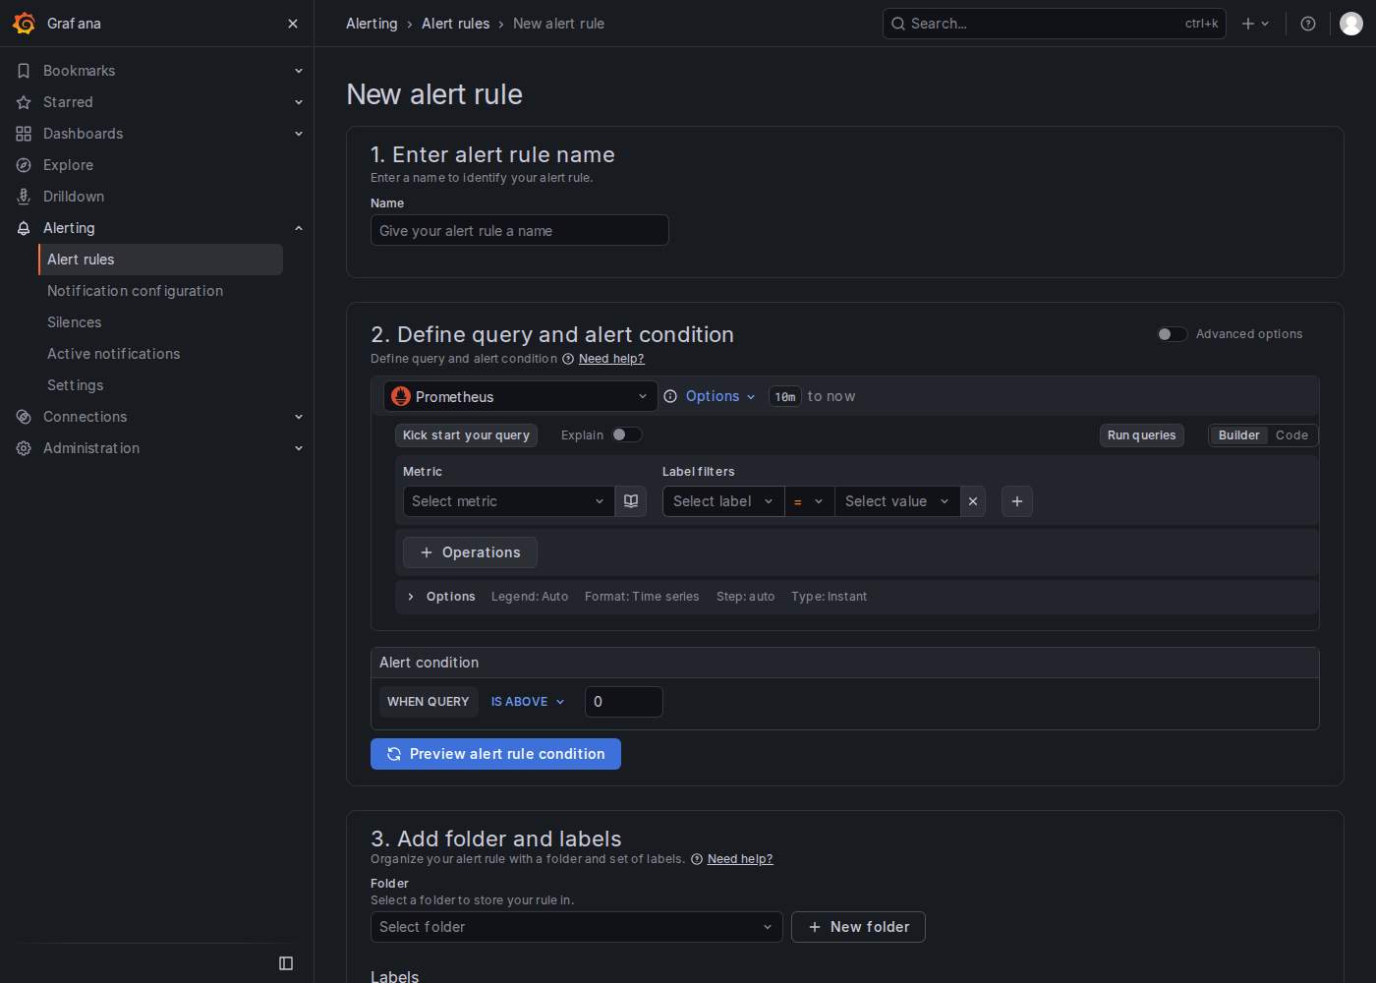
Une règle Grafana 13
Six étapes : nom, requête et condition, dossier et labels, évaluation, notifications, message
Formation Prometheus & Grafana · Yohan Parent
92

Slide 93
TP 8
Alerting Grafana, de l'interface au code
Mission
Une règle multi-dimensionnelle dans l'interface, un contact point Teams, une politique, un test, puis tout exporter et provisionner par fichier.
1
Contact points
2
Policies
3
Règle
4
As code
inbox-grafana (Webhook), teams-astreinte (Microsoft Teams). Bouton Test.
Default → inbox ; severity = critical → Teams, group wait 10 s.
Taux d'erreur par instance, Instant, WHEN A IS ABOVE 5, pending 2 min, lien dashboard/panel.
Export YAML, formation.yml dans provisioning/alerting, restart, cadenas. Intervalle nuit en deux morceaux.
Énoncé complet dans le guide stagiaire · corrigé projeté après recherche
Notes:
45 minutes. Un fichier de provisioning invalide empêche Grafana de démarrer : docker compose logs grafana.

Slide 94
MODULE 15
Performances, limites, bonnes pratiques
Dimensionner, diagnostiquer, déployer proprement.

Slide 95
Ce qui coûte
Les séries actives
Les échantillons
Les requêtes
La mémoire. 2 à 4 Ko par série dans le head. Un Prometheus tient 1 à 2 millions de séries confortablement.
CPU et disque. 1 à 2 octets chacun : 1 M de séries à 15 s ≈ 8,5 Go par jour.
Séries touchées × points. rate() sur un an sans filtre = des milliards de points.
Formation Prometheus & Grafana · Yohan Parent
95
Notes:
Second tueur après la cardinalité : le churn, des séries qui changent de labels sans arrêt (pods qui redémarrent, label avec timestamp).

Slide 96
Diagnostiquer et limiter
Diagnostiquer
Limiter la casse
Status → TSDB status : top métriques et labels
prometheus_tsdb_head_series, samples_appended_total
process_resident_memory_bytes, scrape_duration_seconds
prometheus_engine_query_duration_seconds, ?stats=all
promtool tsdb analyze sur un bloc
sample_limit, label_limit par job : le scrape est refusé, up passe à 0
metric_relabel_configs drop
--query.max-samples, --query.timeout
Recording rules pour tout ce qui est affiché en boucle
Pas d'auto-refresh 5 s sur 24 h
Formation Prometheus & Grafana · Yohan Parent
96

Slide 97
Déployer proprement
Sécurité
Haute disponibilité
Pas d'auth par défaut. web.config.file (TLS, basic auth bcrypt) ou reverse proxy. Secrets dans des *_file.
Deux Prometheus identiques (external_labels replica), Alertmanager en cluster qui déduplique. Grafana sur PostgreSQL derrière un LB.
Mode agent
Conventions
--agent : scrape et remote_write, sans stockage ni requêtes. Sites distants, edge. Grafana Alloy fait pareil (et logs, traces, OTLP).
Nommage, labels env / team / service partout, un runbook par alerte, tests de règles en CI, tout provisionné.
Formation Prometheus & Grafana · Yohan Parent
97

Slide 98
Exercices 3.1 à 3.5 — diagnostic (10 min)
3.1
Séries actives, métrique et label les plus lourds
3.4
sample_limit: 100 sur redis : que devient up ?
3.2
Échantillons par seconde, mémoire de Prometheus
3.5
?stats=all : brute contre recording rule
3.3
Le job le plus cher, le plus lent
Formation Prometheus & Grafana · Yohan Parent
98

Slide 99
TP 9
Sauvegarde, restauration, sécurité
Mission
L'audit demande : si le serveur de monitoring brûle, en combien de temps le remettez-vous ? Qui peut lire vos métriques ? (Et les 13 mois d'historique, c'est le TP 10.)
1
Snapshot
2
Grafana
3
Basic auth
./lab.sh snapshot, catastrophe simulée, restauration, qu'a-t-on perdu ?
grafana.db, export de tous les dashboards par l'API. Ce qui n'y est pas. La vraie réponse : Git.
web.yml bcrypt, --web.config.file dans la brique 01, qu'est-ce qui casse ? Réparer, puis retirer.
Énoncé complet dans le guide stagiaire · corrigé projeté après recherche
Notes:
30 minutes. Un snapshot = liens durs vers les blocs + le head : instantané. Ne jamais copier data/ à chaud sans snapshot.

Slide 100
MODULE 16
Mise à l'échelle et écosystème
Quand un Prometheus ne suffit plus, et où va tout ça.

Slide 101
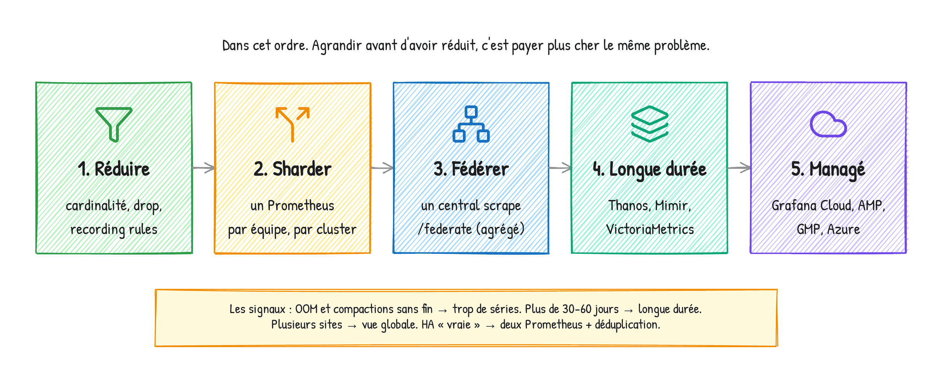
Les options, dans l'ordre
Réduire d'abord (cardinalité, drop, agrégation). Ensuite seulement, agrandir.
Formation Prometheus & Grafana · Yohan Parent
101
Notes:
Les signaux : OOM et compactions → trop de séries. > 30-60 jours → longue durée. Multi-sites → central. HA vraie → duo + déduplication. Thanos complète les Prometheus (sidecar) ; Mimir et VictoriaMetrics les remplacent comme stockage (remote write). API compatible : Grafana ne voit pas la différence.

Slide 102
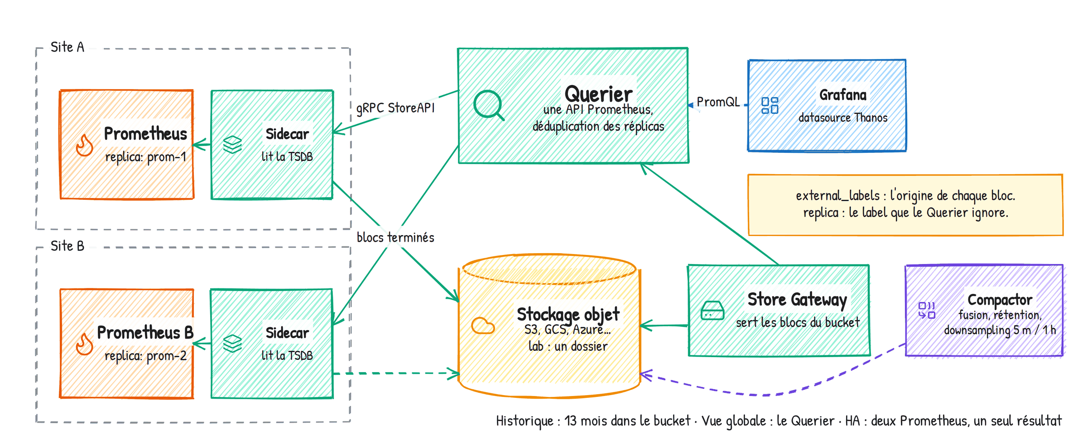
Thanos : ce qu'on monte dans cinquante minutes
Sidecars, stockage objet, Store Gateway, Querier avec déduplication, Compactor · tout dans compose/07-thanos.yml
Formation Prometheus & Grafana · Yohan Parent
102
Notes:
Les external_labels sont la clé : ils identifient l'origine des blocs, et replica est celui que le Querier ignore pour dédupliquer. Un seul compactor par bucket.

Slide 103
TP 10
Thanos : historique long et vue globale
Mission
La boutique ouvre un second site. Chaque site a son Prometheus, rétention 15 jours. L'audit veut 13 mois d'historique et une vue globale, sans toucher aux Prometheus existants. Tout tourne dans le Codespace.
1
Lire, lancer
2
Querier
3
Grafana
4
Bucket
5
Ranger
compose/07-thanos.yml : qui parle à qui, quel volume partagé. Blocs de 10 min (min = max, obligatoire). Brique 07, ./lab.sh up.
Stores, up{job="shop-api"} avec et sans déduplication, où est passé replica, prometheus-b arrêté.
Datasource Thanos, le dashboard TP 5 dessus, pourquoi cluster reste et replica disparaît.
ls /bucket, meta.json, le Store Gateway annonce sa fenêtre, les logs du compactor, rétentions.
Recommenter la brique et les flags, ./lab.sh up : le war game se joue sur la stack du matin.
Énoncé complet dans le guide stagiaire · corrigé projeté après recherche
Notes:
50 minutes. Le piège : oublier les flags block-duration ; sans eux le sidecar A refuse de démarrer (min = max obligatoire), docker compose logs thanos-sidecar-a le dit. La partie 4 attend quinze minutes après le lancement.

Slide 104
Et autour
OpenTelemetry
Loki et Tempo
Kubernetes
Le standard d'instrumentation des trois signaux. Prometheus 3 reçoit l'OTLP nativement, noms avec points et UTF-8. Collector / Alloy pour scraper, recevoir, envoyer.
Les mêmes idées pour les logs et les traces. Grafana les corrèle : d'un pic de latence aux traces (exemplars) aux logs, en trois clics.
kube-prometheus-stack : opérateur, ServiceMonitor, PrometheusRule, kube-state-metrics, dashboards. Un helm install, et tout ce qu'on a vu s'applique.
Formation Prometheus & Grafana · Yohan Parent
104
Notes:
La suite logique de cette formation : Loki et Tempo.

Slide 105
WAR GAME
Diagnostiquer en moins de cinq minutes
Mission
Vous ne touchez plus à la configuration. Je casse la boutique d'une façon que vous ne connaissez pas, sur une seule instance. Vous avez Grafana, Prometheus, Alertmanager et l'Inbox.
1
Quoi ?
2
Où ?
3
Depuis quand ?
4
Qui a sonné ?
5
Action
Qu'est-ce qui est cassé, exactement ?
Sur quelle instance, quelle route, quelle dépendance ?
L'heure de début, à la minute.
Quelle alerte a sonné, laquelle aurait dû ?
La première action. Par écrit.
Énoncé complet dans le guide stagiaire · corrigé projeté après recherche
Notes:
12 minutes chrono, par binôme. Puis débrief : qui a trouvé quoi avec quel outil, et ce qui manquait (redis_up, panneau par instance, lien vers les logs).

Slide 106
Lundi matin
Choisissez un service. Un seul.
Instrumentez-le en RED. Un dashboard. Deux alertes symptômes. Un runbook.
Pas plus. Le reste viendra.
Le dépôt : github.com/yparent/formation-observabilite-lab (branche formation-2026)
prometheus.io/docs · grafana.com/docs · samber.github.io/awesome-prometheus-alerts · grafana.com/grafana/dashboards
Merci. Questionnaire d'évaluation, puis je reste pour vos questions.
Notes:
Questionnaire de fin (annexe A), correction à l'oral tout de suite. Rappel du questionnaire de satisfaction Sparks.

